Slide 1

VLAN、Trunk、VTP
EthernetChannel

Slide 2
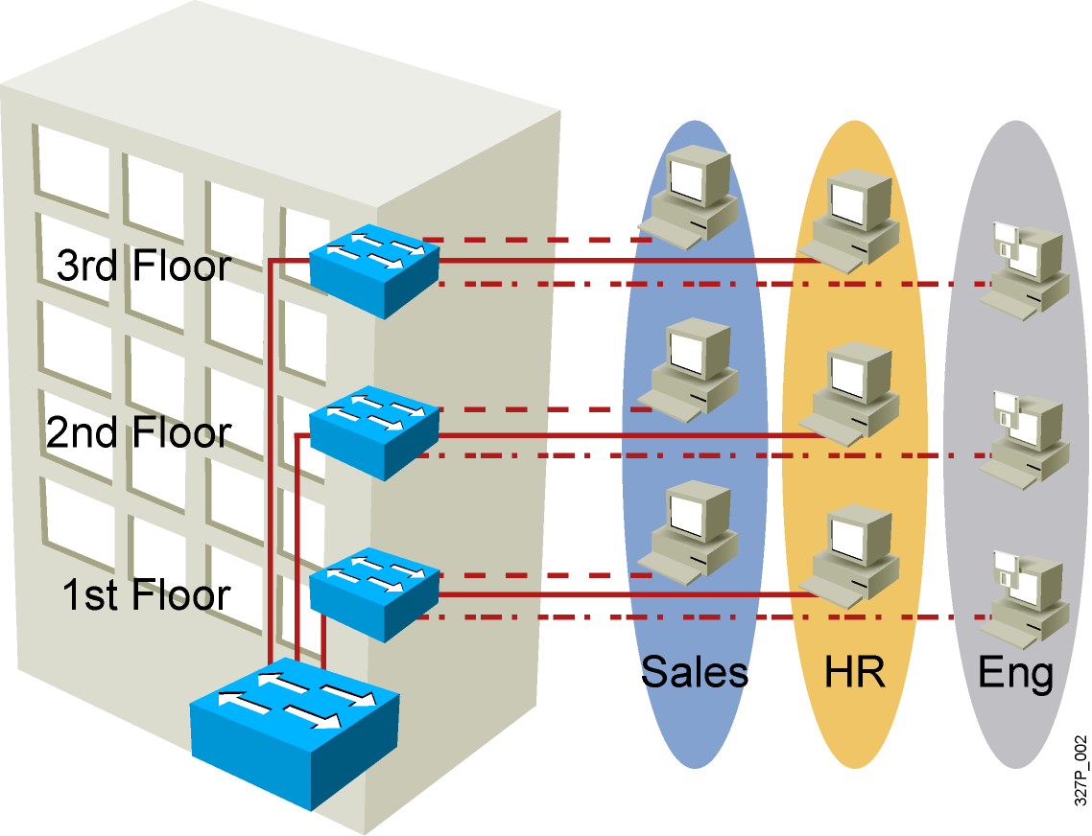
VLAN简介
  分段性
  灵活性
  安全性
VLAN = Broadcast Domain = Logical Network (Subnet)

Slide 3
VLAN运作
交换机 A
红色
VLAN
黑色
VLAN
绿色
VLAN
每个逻辑的VLAN就象一个独立的物理桥
Notes:
Slide 1 of 3
Purpose:
Emphasize:
Each port on the switch can be assigned to a VLAN.
By default, all ports are in VLAN 1, a factory default VLAN.

Slide 4
VLAN运作
交换机A
交换机B
红色
VLAN
黑色
VLAN
绿色
VLAN
红色
VLAN
黑色
VLAN
绿色
VLAN
每个逻辑的VLAN就象一个独立的物理桥；
同一个VLAN可以跨越多个交换机；
Notes:
Slide 2 of 3
Purpose:
Emphasize:
To allow VLANs to span across multiple switches, the connection between the switches must belong to mulitple VLANs.

Slide 5
VLAN运作
交换机A
交换机B
主干连接
快速以太网
红色
VLAN
黑色
VLAN
绿色
VLAN
红色
VLAN
黑色
VLAN
绿色
VLAN
每个逻辑的VLAN就象一个独立的物理桥；
同一个VLAN可以跨越多个交换机；
主干功能支持多个VLAN的数据；
Notes:
Slide 3 of 3
Purpose:
Emphasize:
A trunk is used to connect two switches together.
A trunk carries traffic for multiple VLANs.
Only the fastethernet ports on the 1900 can be configured as trunk port.
Trunking is off by default on the 1900 fastethernet ports (fa 0/26 and fa 0/27).
Note:
The 1900 supports DISL.
At the time of the beta, the core switch (2900xl) doesn’t support DISL.

Slide 6
VLAN的特点
一个VLAN中所有设备都是在同一广播域内；广播不能跨越VLAN传
播。
一个VLAN为一个逻辑子网；由被配置为此VLAN成员的设备组成，
不同VLAN通过路由器实现相互通信。
VLAN中成员多基于Switch端口号码，划分VLAN就是对Switch接口
划分。
VLAN工作于OSI参考模型的第二层。

Slide 7
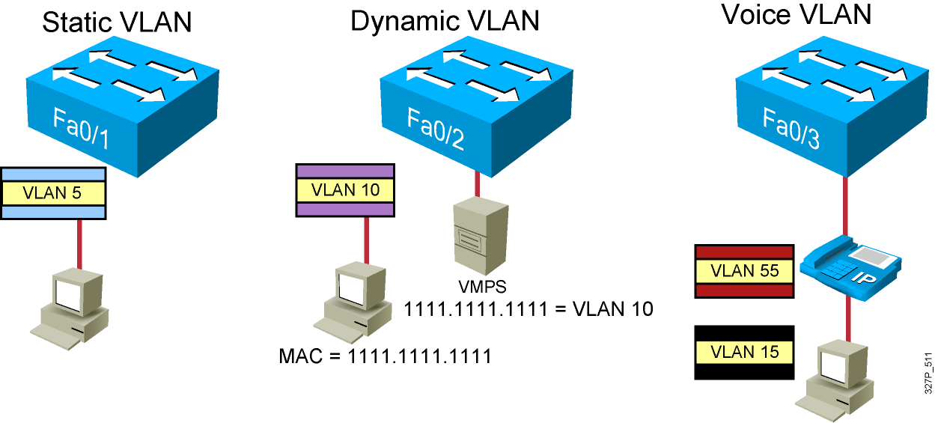
VLAN的成员模式
  静态 VLAN － 交换机上的端口以手动方式分配给VLAN；
  动态 VLAN －使用VMPS可以根据连接到交换机端口的设备的源 MAC 地
  址，动态地将端口分配给 VLAN；
  语音 VLAN － 将端口配置到语音模式可以使端口支持连接到该端口的 IP
  电话；

Slide 8
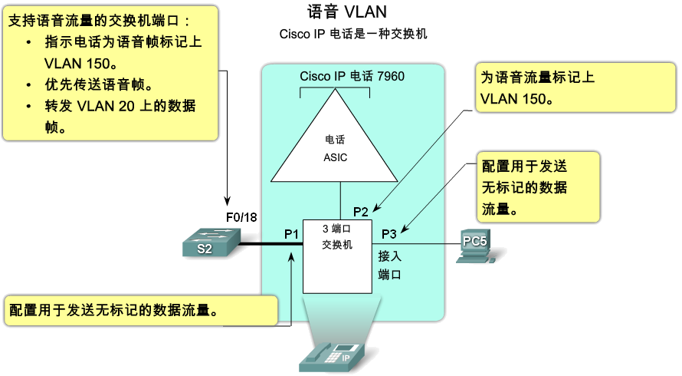
语音VLAN
语音 VLAN
  Cisco 电话是一种交换机；
  Cisco IP 电话集成了一台三端口的 10/100 交换机，如图所示。从这些
  端口可连接到如下设备：
    端口 1 连接到交换机或其它 IP 语音 (VoIP) 设备。
    端口 2 是内部 10/100 接口，用于传送 IP 电话流量。
    端口 3（接入端口）连接到 PC 或其它设备。

Slide 9
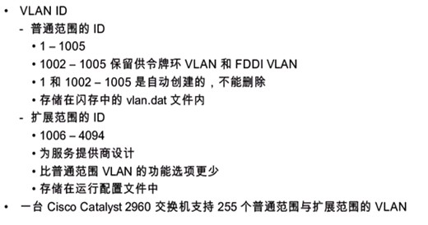
VLAN的特征概述

Slide 10
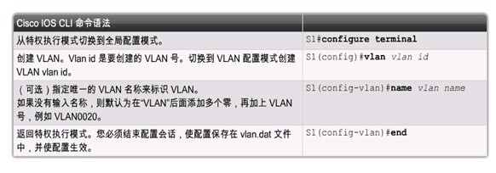
VLAN的基本配置
创建VLAN
- 语法：

Slide 11
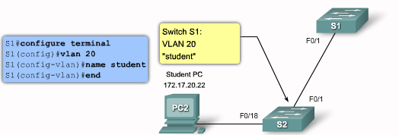
VLAN的基本配置
创建VLAN
- 举例：
注：您不仅可以输入单个的 VLAN ID，还可以使用 vlan vlan-id 命令，输入以逗号分隔的一系列 VLAN ID 或以连字符分割的 VLAN ID 范围，例如：switch(config)#vlan 100,102,105-107。

Slide 12
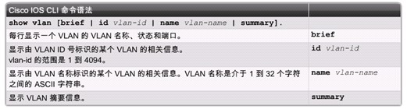
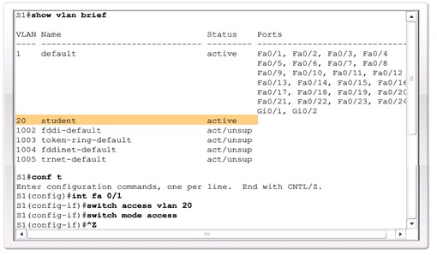
VLAN的基本配置
查看是否创建了VLAN
- 语法：

Slide 13
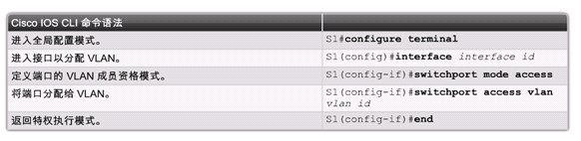
VLAN的基本配置
分配交换机端口
  当手动将交换机端口分配给 VLAN 时，这种端口称为静态接入端口。
  静态接入端口一次只能分配给一个 VLAN；
  - 语法：

Slide 14
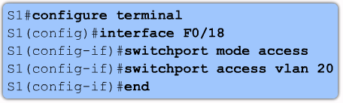
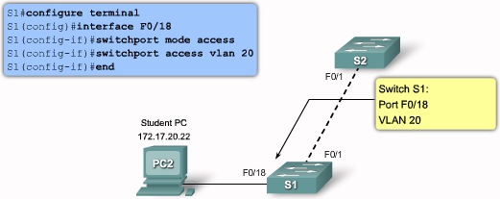
VLAN的基本配置
分配交换机端口
  - 举例：

Slide 15
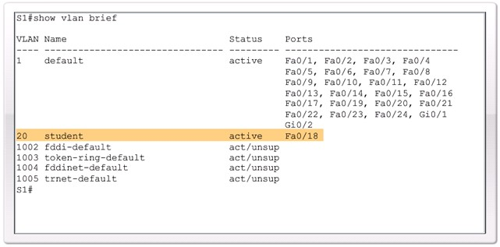
VLAN的基本配置
查看交换机端口分配情况

Slide 16
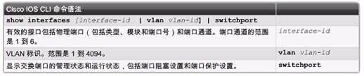
VLAN的基本配置
查看交换机端口的成员模式
- 语法：

Slide 17
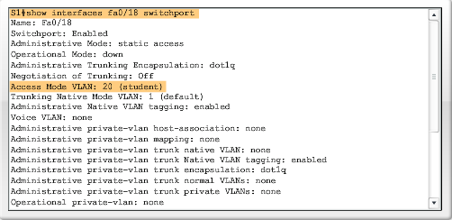
VLAN的基本配置
查看交换机端口的成员模式
- 举例：

Slide 18
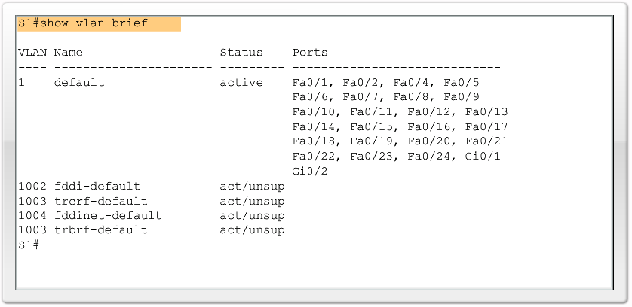
VLAN的基本配置
管理VLAN
  - 使用命令：no vlan vlan-id
  delete flash:vlan.dat
  - 验证命令：show vlan brief
注：删除 VLAN 之前，务必先将所有的成员端口重新分配给其它 VLAN。在删除 VLAN 后，任何未转移到活动 VLAN 的端口都将无法与其它站点通信。

Slide 19
Trunk

Slide 20
VLAN中继(Trunk)
什么是VLAN中继？
中继能解决什么问题？
  - 中继是两台网络设备之间的点对点链路，负责传输多个 VLAN 的流量；
  - VLAN 中继可让 VLAN 扩展到整个网络上；
  - VLAN 中继不属于具体某个 VLAN；
交换机A
交换机B
主干连接
快速以太网
红色
VLAN
黑色
VLAN
绿色
VLAN
红色
VLAN
黑色
VLAN
绿色
VLAN

Slide 21




ISL标识
Cisco私有协议；
ISL的主干功能使得VLAN信息可以穿越主干线；
  通过硬件(ASIC)实现
  ISL标识不会出现在工作站，客户端并不知道ISL的封装信息
  在交换机或路由器与交换机之间，在交换机与具有ISL网卡的服务器之间可以实现；
进入主干线前加上VLAN标识
ISL支持VLAN的标识
离开主干线后去掉VLAN标识

Slide 22
ISL封装
ISL 头
26 bytes
以太帧数据
CRC
4 bytes
DA
Type
User
SA
LEN
AAAA03
HSA
VLAN
BPDU
INDEX
RES
BPDU
VLAN
BPDU
  用ISL头与CRC进行帧封装
  可以支持多个VLAN (1024)
  VLAN号
  BPDU控制位

Slide 23
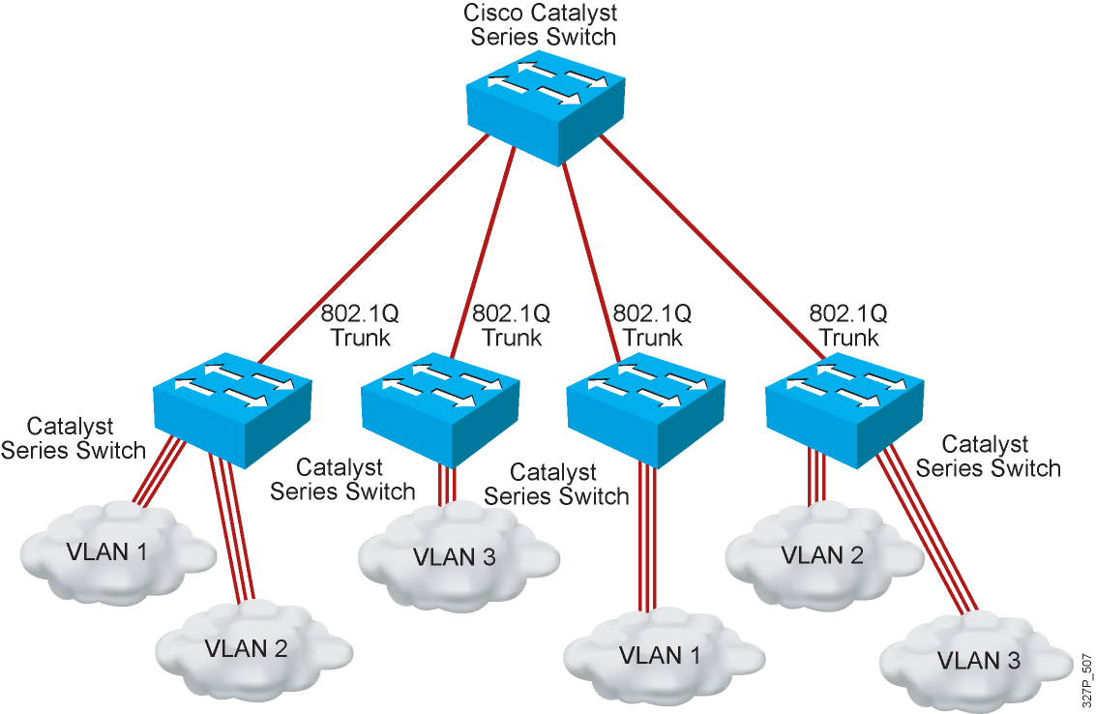
802.1Q
IEEE标准协议；
实现多厂商之间的交换机通过Trunk互联；

Slide 24
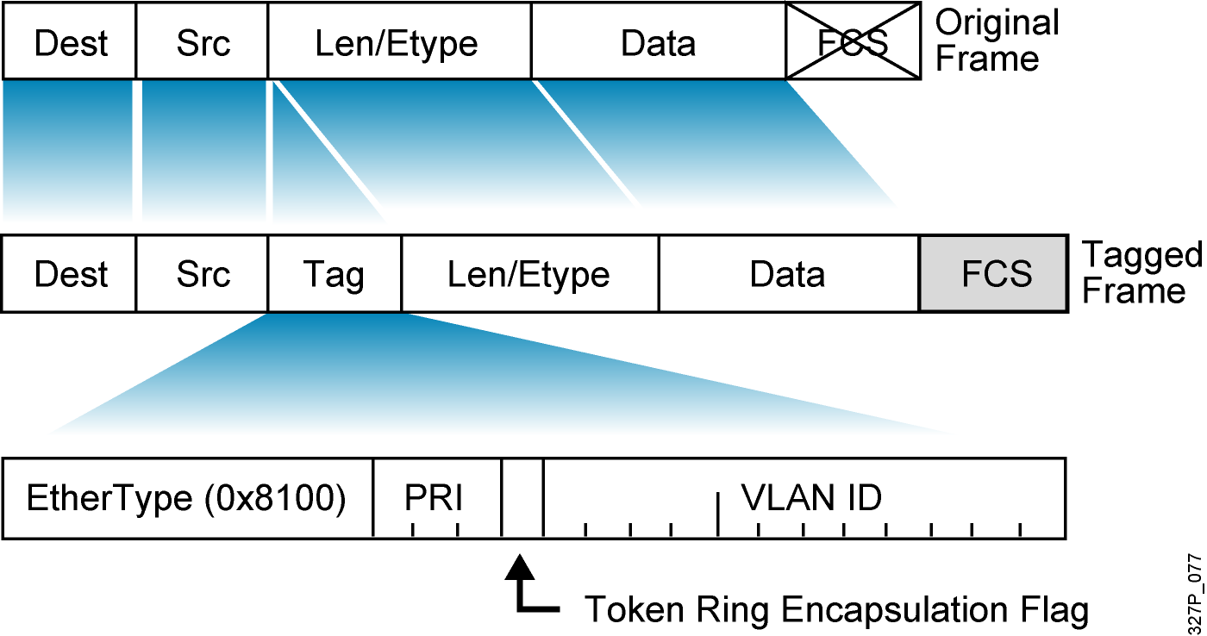
802.1Q帧
802.1Q 帧标记：
- 默认情况，在802.1Q Trunk上对所有的VLAN打Tag，除了Native VLAN；
  - 交换机根据以太网帧头信息来转发数据包；
Tag标记字段详细信息：
  -Tag 标记字段包含一个2 bytes EtherType（以太类型）字段、一个3bits的PRI字段、1bit的CFI字段、12bits的VLAN ID字段；

Slide 25
ISL Trunk的配置
Switch(config-if)#
switchport mode {access | dynamic {auto | desirable} | trunk}
Configures the trunking characteristics of the port
Switch(config-if)#
switchport mode trunk
Configures the port as a VLAN trunk
Switch(config)#interface fastethernet 0/1
Switch(config-if)#shutdown
Switch(config-if)#switchport trunk encapsulation ISL
Switch(config-if)#switchport mode trunk
Switch(config-if)#no shutdown

Slide 26
查看ISL Trunk的配置
Switch# show interfaces interface [switchport | trunk]
Switch# show interfaces fa0/1 switchport
Name: Fa0/11
Switchport: Enabled
Administrative Mode: trunk
Operational Mode: down
Administrative Trunking Encapsulation: isl
Negotiation of Trunking: On
Access Mode VLAN: 1 (default)
Trunking Native Mode VLAN: 1 (default)
. . .
Switch# show interfaces fa0/1 trunk
Port Mode Encapsulation Status Native vlan
Fa0/11 on 802.1q trunking 1
Port Vlans allowed on trunk
Fa0/11 1-4094
Port Vlans allowed and active in management domain
Fa0/11 1-13

Slide 27
802.1Q Trunk的配置
Switch(config-if)#
switchport mode {access | dynamic {auto | desirable} | trunk}
Configures the trunking characteristics of the port
Switch(config-if)#
switchport mode trunk
Configures the port as a VLAN trunk
Switch(config)#interface fastethernet 0/1
Switch(config-if)#shutdown
Switch(config-if)#switchport trunk encapsulation dot1q
Switch(config-if)#switchport mode trunk
Switch(config-if)#no shutdown

Slide 28
查看802.1Q Trunk的配置
Switch# show interfaces interface [switchport | trunk]
Switch# show interfaces fa0/1 switchport
Name: Fa0/11
Switchport: Enabled
Administrative Mode: trunk
Operational Mode: down
Administrative Trunking Encapsulation: dot1q
Negotiation of Trunking: On
Access Mode VLAN: 1 (default)
Trunking Native Mode VLAN: 1 (default)
. . .
Switch# show interfaces fa0/1 trunk
Port Mode Encapsulation Status Native vlan
Fa0/11 on 802.1q trunking 1
Port Vlans allowed on trunk
Fa0/11 1-4094
Port Vlans allowed and active in management domain
Fa0/11 1-13

Slide 29
Switch Port DTP Modes
Mode
Function
Access
Unconditionally sets a switch port to access mode, regardless of other DTP functions
Trunk
Sets the switch port to unconditional trunking mode and negotiates to become a trunk link, regardless of neighbor interface mode
Non-negotiate
The port is trunk link, but Specifies that DTP negotiation packets are not sent on the Layer 2 interface .
Dynamic desirable
Sets the switch port to actively send and respond to DTP negotiation frames. Default for Ethernet
Dynamic auto
Sets the switch port to respond but not to actively send DTP negotiation frames.
Notes:
Unconditionally 无条件的

Slide 30
Switchport Mode Interactions
 | Dynamic Auto | Dynamic Desirable | Trunk | Access
Dynamic Auto | Access | Trunk | Trunk | Access
Dynamic Desirable | Trunk | Trunk | Trunk | Access
Trunk | Trunk | Trunk | Trunk | Not recommended
Access | Access | Access | Not recommended | Access
Note: Table assumes DTP is enabled at both ends.
show dtp interface – to determine current setting

Slide 31



实现VLAN之间路由
方法一：采用路由器的多个物理接口
F0/0
F0/1
F0/1
F0/2
F0/3
F0/4
Vlan 100
Vlan 200

Slide 32
实现VLAN之间路由
方法二：采用单臂路由的方式(子接口的方式)
F0/0
F0/0.100
(Vlan 100)
F0/0.200
(Vlan 200)
Trunk
F0/1
F0/2
F0/3
Vlan 100
Vlan 200

Slide 33
采用ISL Trunk Link实现单臂路由
F0/0
采用ISL Trunk Link实现单臂路由：
Cisco(config)#interface fastethernet 0/0
Cisco(config-if)#no shutdown
Cisco(config)#interface fastethernet 0/0.100
Cisco(config-subif)#encapsulation isl 100
Cisco(config-subif)#ip address 10.10.10.1 255.255.255.0
Cisco(config-subif)#no shutdown
Cisco(config)#interface fastethernet 0/0.200
Cisco(config-subif)#encapsulation isl 200
Cisco(config-subif)#ip address 10.10.20.1 255.255.255.0
Cisco(config-subif)#no shutdown
F0/0.100
(Vlan 100)
F0/0.200
(Vlan 200)
Trunk
F0/1
F0/2
F0/3
Vlan 100
Vlan 200

Slide 34
采用802.1Q Trunk Link实现单臂路由
F0/0
采用802.1Q Trunk Link实现单臂路由：
Cisco(config)#interface fastethernet 0/0
Cisco(config-if)#no shutdown
Cisco(config)#interface fastethernet 0/0.100
Cisco(config-subif)#encapsulation dot1q 100
Cisco(config-subif)#ip address 10.10.10.1 255.255.255.0
Cisco(config-subif)#no shutdown
Cisco(config)#interface fastethernet 0/0.200
Cisco(config-subif)#encapsulation dot1q 200
Cisco(config-subif)#ip address 10.10.20.1 255.255.255.0
Cisco(config-subif)#no shutdown
F0/0.100
(Vlan 100)
F0/0.200
(Vlan 200)
Trunk
F0/1
F0/2
F0/3
Vlan 100
Vlan 200

Slide 35
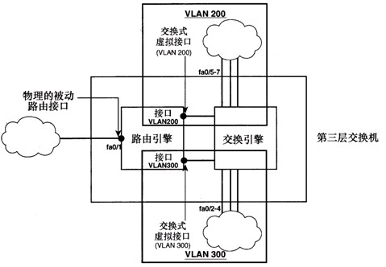
实现VLAN之间路由
方法三：采用三层交换机实现Vlan之间路由
三层交换机的逻辑组件

Slide 36
采用三层交换机实现Vlan之间路由
三层交换机默认开启路由功能
  Switch(config)#ip routing (开启三层交换机路由功能)
三层交换机配置路由接口的两种方法
  开启三层交换机物理接口的路由功能
    Switch(config)#interface fastethernet 0/1
    Switch(config-if)#no switchport
    Switch(config-if)#ip address 10.10.10.1 255.255.255.0
    Switch(config-if)#no shutdown
  关闭物理接口路由功能
    Switch(config-if)# switchport
  采用SVI方式（switch virtual interface）
    Switch(config)#interface vlan 100
    Switch(config-if)#ip address 10.10.10.1.255 255.255.0
    Switch(config-if)#no shutdown

Slide 37
VTP

Slide 38
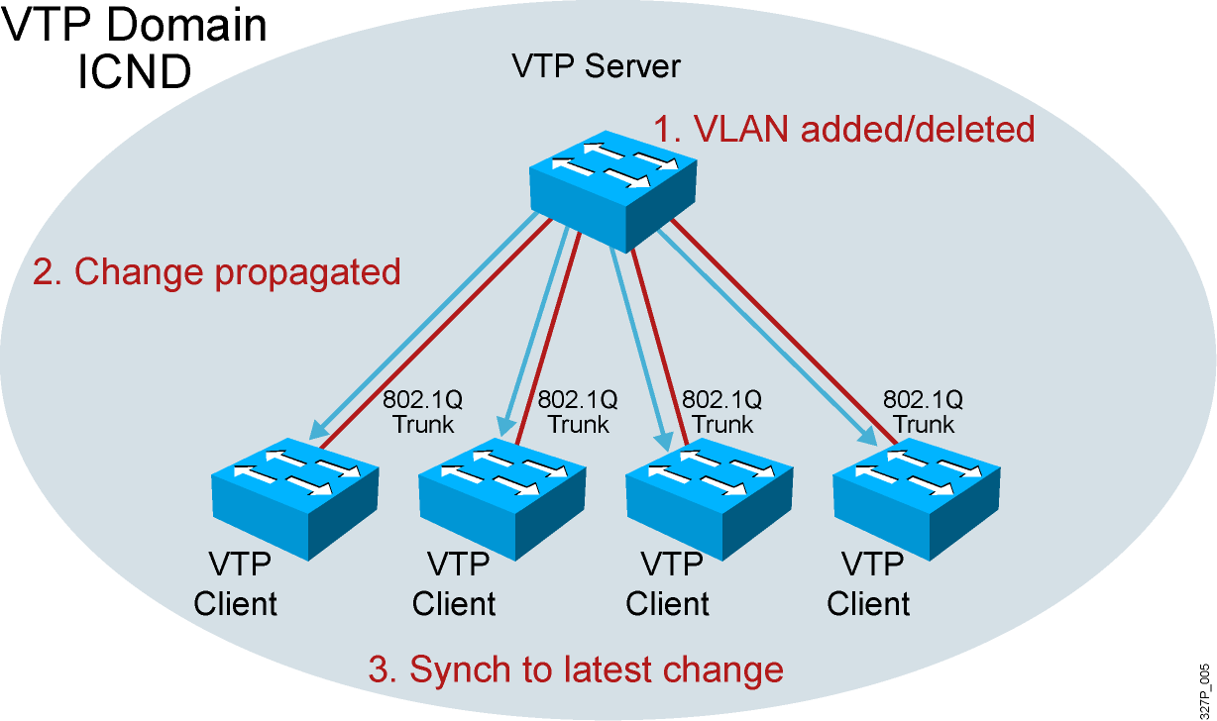
VTP协议概述
  VTP（VLAN Trunking Protocol）；
  一个能够宣告VLAN配置信息的信息系统；
  通过一个共有的管理域，维持VLAN配置信息的一致性；
  VTP只能在主干端口发送要宣告的信息；
  支持混合的介质主干连接(快速以太网, FDDI, ATM)；

Slide 39
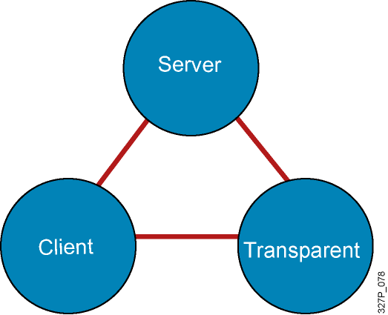
VTP模式
创建vlan
修改vlan
删除vlan
发送/转发信息宣告
同步
存储于NVRAM中
发送/转发信息宣告
同步
不会存贮于NVRAM
创建vlan
修改vlan
删除vlan
转发
信息宣告
不同步
存贮于NVRAM

Slide 40
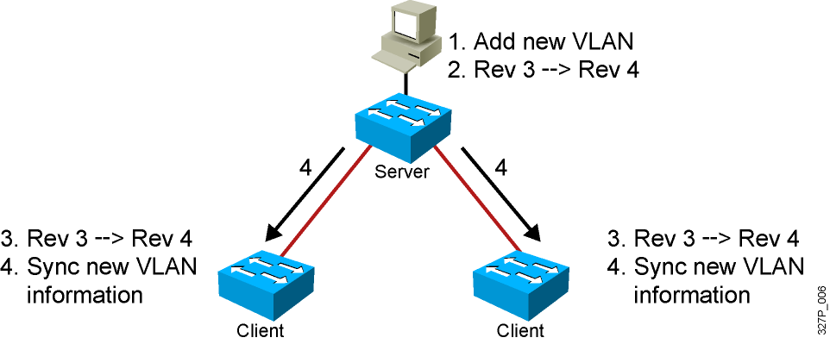
VTP的运作
VTP协议通过组播地址01-00-0C-CC-CC-CC在Trunk链路上发送VTP通告；
VTP Server和clients通过最高的修订号来同步数据库；
VTP协议每隔5分钟发送一次VTP通告或者有变化时发生；

Slide 41
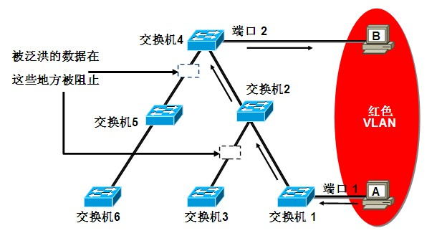
VTP Pruning(修剪)
  通过阻止不必要数据的泛洪传送来增加可用的带宽
  例如: 主机A发出广播，广播仅仅泛洪到已有端口被分配到红色VLAN的所
  有交换机；

Slide 42
默认VTP配置
默认Cisco Catalyst交换机VTP配置
显示默认VTP配置：show vtp status
 | 默认配置
VTP domain name | Null.
VTP mode | Server.
VTP version 2 enable state | Version 2 is disabled.
VTP password | None.
VTP pruning | Disabled.
VTP Version | Version 1

Slide 43
配置VTP
Switch# configure terminal
Switch(config)# vtp mode [ server | client | transparent ]
Switch(config)# vtp domain domain-name
Switch(config)# vtp password password
Switch(config)# vtp pruning
Switch(config)# end
备注：
默认情况：VTP模式为server；
VTP域名有大小写敏感；
VTP密码又大小写敏感；
VTP修剪默认关闭；

Slide 44
查看VTP的配置
SwitchX(config)# vtp domain ICND
Changing VTP domain name to ICND
SwitchX(config)# vtp mode transparent
Setting device to VTP TRANSPARENT mode.
SwitchX(config)# end
SwitchX# show vtp status
VTP Version : 2
Configuration Revision : 0
Maximum VLANs supported locally : 64
Number of existing VLANs : 17
VTP Operating Mode : Transparent
VTP Domain Name : ICND
VTP Pruning Mode : Disabled
VTP V2 Mode : Disabled
VTP Traps Generation : Disabled
MD5 digest : 0x7D 0x6E 0x5E 0x3D 0xAF 0xA0 0x2F 0xAA
Configuration last modified by 10.1.1.4 at 3-3-93 20:08:05
SwitchX#

Slide 45
EthernetChannel

Slide 46
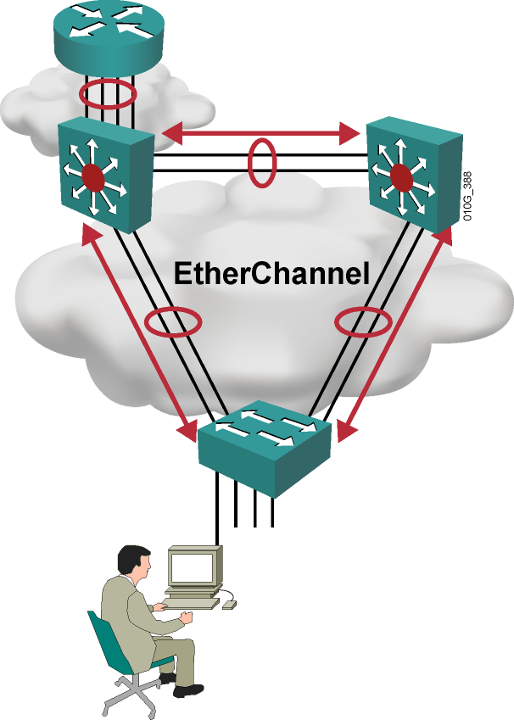
EthernetChannel
  将类似属性的链路逻辑聚合
  负载均衡
  视为一个逻辑端口冗余
Notes:
Redundancy 冗余
提高链路带宽和链路冗余 ,EC主要是提高流量的聚合，假如这8个端口，平行连接，会产生环路，将8个端口捆绑在一起形成一个逻辑端口，便可以避免产生环路。

Slide 47
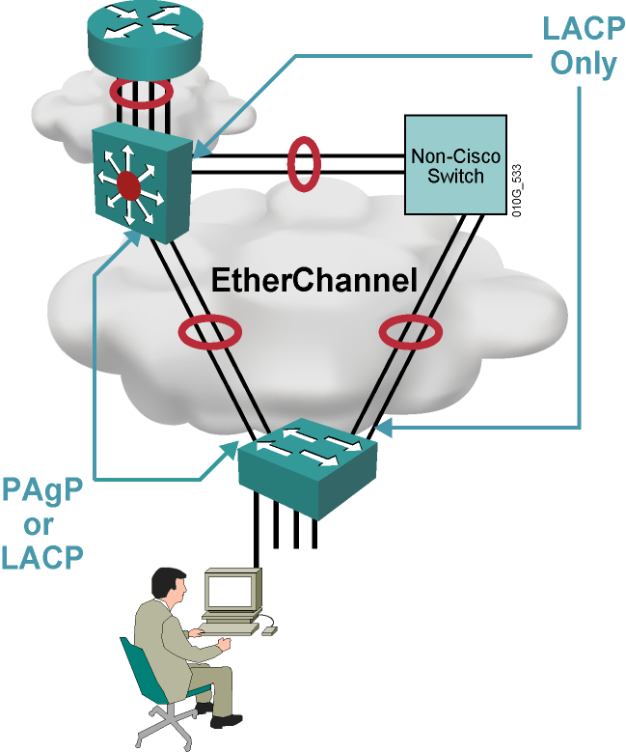
Dynamic Trunk Negotiation Protocols
PAgP
  Cisco proprietary
LACP
  IEEE 802.3ad standard

Slide 48
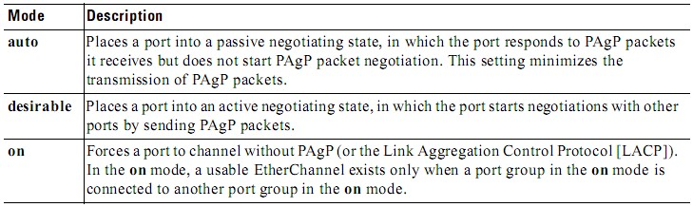
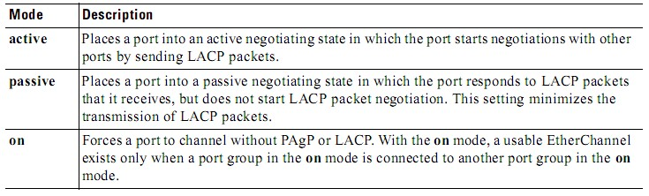
Etherchannel PAgP&LACP Mode
Etherchannel PAgP Mode:
Etherchannel LACP Mode:

Slide 49
About EtherChannel Configuration Commands
Configure PAgP
  interface port-channel {channel-group-number}
  channel-protocol pagp
  channel-group 1 mode {mode}
Verify
  show interfaces fastethernet 0/1 etherchannel
  show etherchannel 1 port-channel
  show etherchannel 1 summary

Slide 50
Configuring Layer 2 EtherChannel
Switch(config)#interface range interface slot/port - port
Specifies the interfaces to configure in the bundle
Switch(config-if-range)#channel-protocol {pagp | lacp}
Specifies the channel protocol—either PAgP or LACP
Switch(config-if-range)#channel-group number mode {active | on | auto | desirable | passive}
Creates the port-channel interface and places the interfaces as members

Slide 51
Configuring Layer 3 EtherChannel
Switch(config)#interface port-channel port-channel-number
Creates a port-channel interface
Switch(config-if)#no switchport
Switch(config-if)#ip address address mask
Specifies L3 and assigns an IP address and subnet mask to the EtherChannel
Switch(config)#interface interface slot/port
Specifies an interface to configure
Switch(config-if)#no switchport
Switch(config-if)#channel-group number mode {auto | desirable | on}
Configures the interface as L3 and specifies the port channel and the PAgP mode

Slide 52
Verifying EtherChannel
Switch#show running-config interface port-channel num
Displays port-channel information
Switch#show running-config interface interface x/y
Displays interface information
Switch#show run interface port-channel 1
Building configuration...
Current configuration : 66 bytes
!
interface Port-channel1
switchport mode dynamic desirable
end
Switch#show run interface gig 0/9
Building configuration...
Current configuration : 127 bytes
!
interface GigabitEthernet 0/9
switchport mode dynamic desirable
channel-group 2 mode desirable
channel-protocol pagp
end
Notes:
interface Port-channel2
switchport trunk encapsulation dot1q
switchport mode trunk
switchport nonegotiate
no ip address
!
interface GigabitEthernet0/9
description DSW121 0/9-10 -- DSW122 0/9-10
switchport trunk encapsulation dot1q
switchport mode trunk
switchport nonegotiate
no ip address
duplex full
speed 100
channel-group 2 mode desirable
!
interface GigabitEthernet0/10
description DSW121 0/9-10 -- DSW122 0/9-10
switchport trunk encapsulation dot1q
switchport mode trunk
switchport nonegotiate
no ip address
duplex full
speed 100
channel-group 2 mode desirable
!

Slide 53
Verifying EtherChannel (Cont.)
Switch#show interfaces gigabitethernet 0/9 etherchannel
Port state = Up Mstr In-Bndl
Channel group = 1 Mode = Desirable-Sl Gcchange = 0
Port-channel = Po2 GC = 0x00020001 Pseudo port-channel = Po1
Port index = 0 Load = 0x00
Flags: S - Device is sending Slow hello. C - Device is in Consistent state.
A - Device is in Auto mode. P - Device learns on physical port.
d - PAgP is down.
Timers: H - Hello timer is running. Q - Quit timer is running.
S - Switching timer is running. I - Interface timer is running.
Local information:
Hello Partner PAgP Learning Group
Port Flags State Timers Interval Count Priority Method Ifindex
Gi0/9 SC U6/S7 H 30s 1 128 Any 15
Partner's information:
Partner Partner Partner Partner Group
Port Name Device ID Port Age Flags Cap.
Gi0/9 DSW122 0005.313e.4780 Gi0/9 18s SC 20001
Age of the port in the current state: 00d:20h:00m:49s

Slide 54
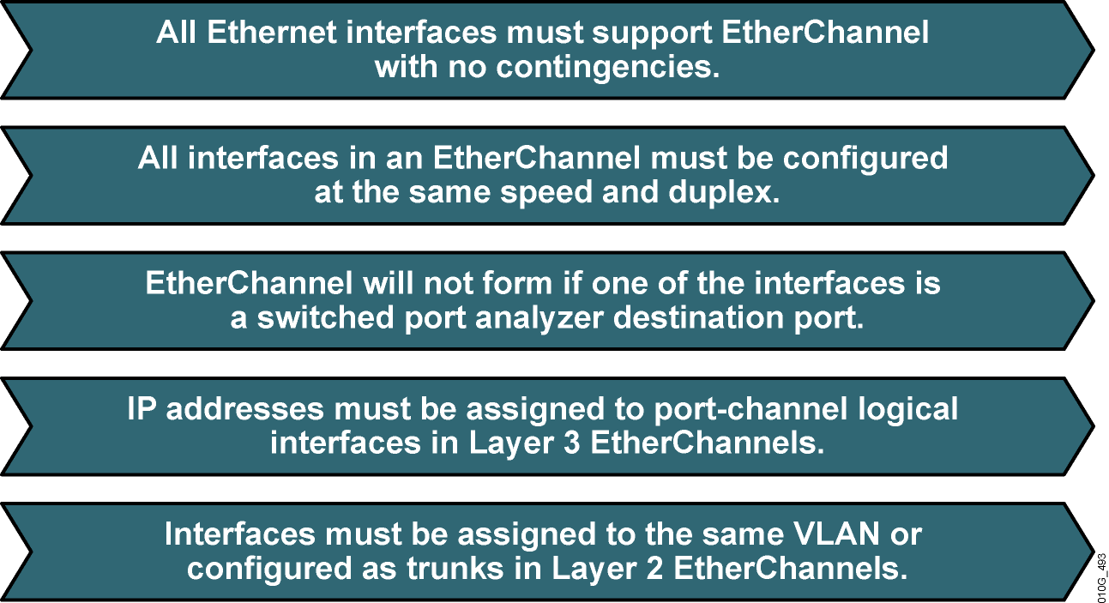
Guidelines for Configuring EtherChannel
Notes:
Contingencies 临时
3、以太网信道将不会形成，如果其中一个接口是作为流量分析的交换接口（monitor）

Slide 55
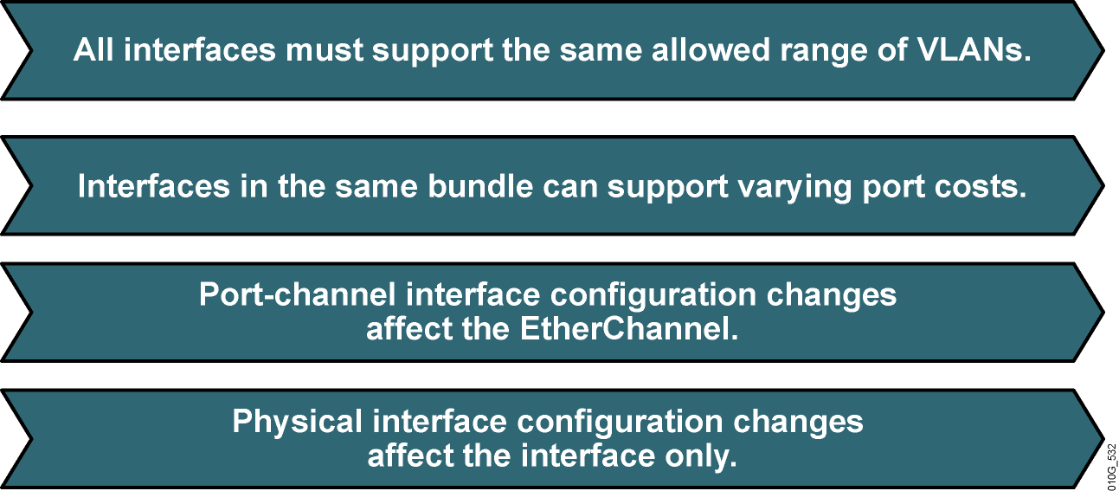
Guidelines for Configuring EtherChannel (Cont.)

Slide 56
EtherChannel Guidelines
  Switch#show run
  interface FastEthernet0/9
  description DSW121 0/9-10 - DSW122 0/9-10
  switchport trunk encapsulation dot1q
  switchport trunk allowed vlan 1,21-28
  switchport mode trunk
  switchport nonegotiate
  duplex full
  speed 100
  channel-group 2 mode desirable
  !
  interface FastEthernet0/10
  description DSW121 0/9-10 - DSW122 0/9-10
  switchport trunk encapsulation dot1q
  switchport trunk allowed vlan 1,21-28
  switchport mode trunk
  switchport nonegotiate
  duplex full
  speed 100
  channel-group 2 mode desirable

Slide 57
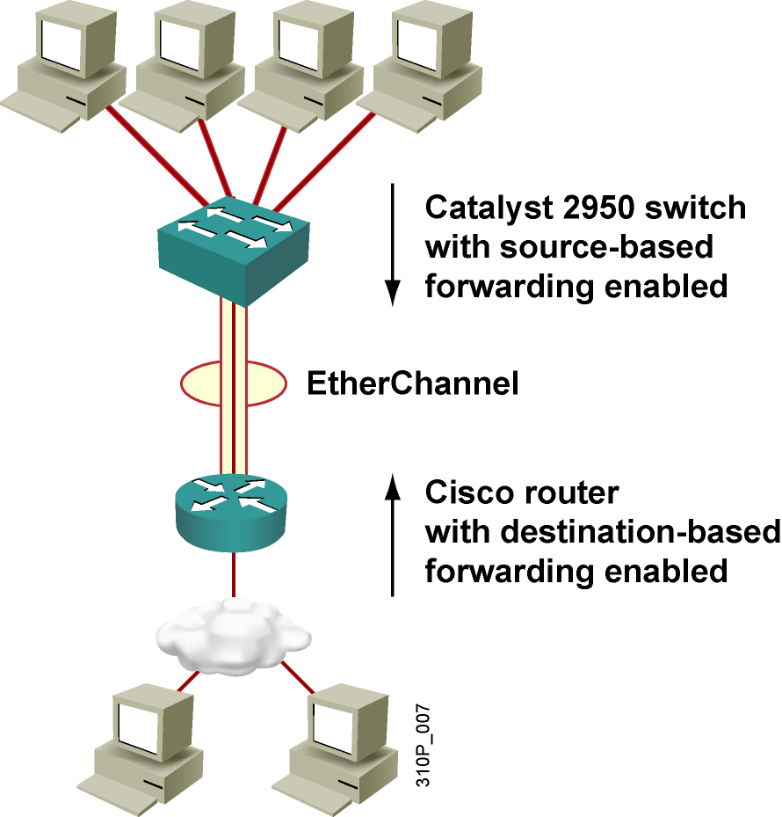
EtherChannel Load Balancing

Slide 58
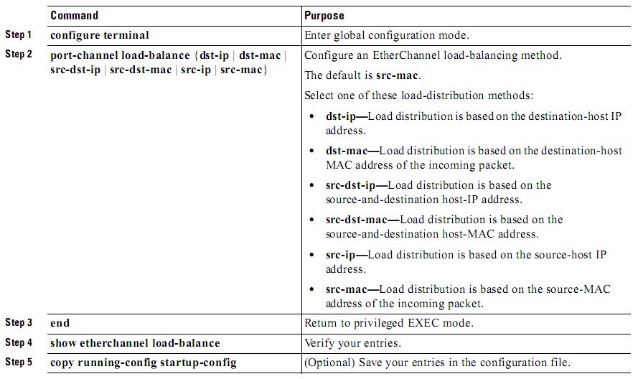
Configuring EtherChannel Load Balancing

